Slide 1
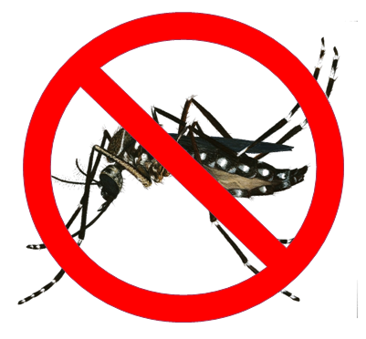
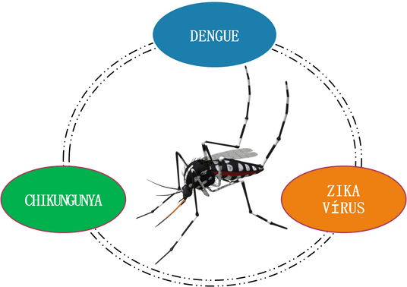
ATENÇÃO
Você sabia que o ovo do Aedes aegypti pode resistir e sobreviver à baixa umidade e à seca (sem qualquer contato com a água!) por até 450 dias? Se depois deste período o local onde o ovo tiver sido depositado receber água, o mosquito retoma seu ciclo de desenvolvimento podendo atingir a fase adulta de 3 até 4 dias depois. Por isso, é MUITO importante ELIMINAR ou EVITAR o acúmulo de água EM TODOS OS TIPOS DE RECIPIENTES.
Universidade Estadual de Campinas
Grupo de Trabalho de Combate à Dengue
Rôse Clélia Grion Trevisane – Coordenadora do CECOM
Edite Kazue Taninaga – CECOM/NVE Patricia Jacqueline Thyssen – IB Fabricio Marques Tardivelli – DEPI Paulo Humberto Fozatti – PME Ariane Froio Inacio de Carvalho – FUNCAMP/SESMT
Eike Dietrich – DGRH/DSTr Aldo Gomes Santos – CIPA/DGA
Maria Aparecida Dietri – CECOM
Elizaldo Aparecido Balsan – Prefeitura/DM Francisco de Assis da Silva - Prefeitura/CEMA
Everaldo Luis Silva - SAE
Robson Henrique Rossi Martins - CAISM Gledson Moreira Kawasaki - HC/DSG Milton Crispino Teixeira - HC/DEM André Lourenço Pedroso - CIPA/CGU
+ Informações
E-mail: dengue@unicamp.br
Visite o site: www.cecom.unicamp.br
Sem Aedes
Portaria GR-012/2022, de 17/02/2022 Reitor: Antonio José de Almeida Meirelles

Slide 2
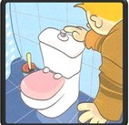
AÇÕES QUE DEVEMOS COLOCAR EM PRÁTICA
articulações e pode tornar-se crônica, dor de cabeça e exantema. Sintomas duram, em geral, de 3 a 10 dias.
UM MOSQUITO, TRÊS DOENÇAS
No mundo, o Aedes aegypiti é conhecido como o mosquito da febre amarela. No Brasil é mais conhecido como o “mosquito da dengue", embora também possa transmitir o Zika vírus e Chikungunya. As três doenças têm sintomas muito semelhantes e a forma MAIS EFICAZ para PREVENIR é evitando a proliferação do mosquito.
TRATAMENTO
O tratamento, semelhante à dengue, é feito com antitérmicos, hidratação e repouso. Podendo ser utilizados analgésicos mediante prescrição médica.
Vasos de plantas: elimine os pratinhos de vasos ou de xaxins, dentro e fora de casa
Pneus velhos: podem ser recolhidos pelo serviço de limpeza urbana ou levados à borracharia. Caso realmente precise mantê-los, seque-os e guarde-os em local coberto
ZIKA VÍRUS
SINTOMAS
DENGUE
SINTOMAS
Normalmente, a primeira manifestação da dengue é a febre alta (de 39 a 40°C), de início abrupto durando, geralmente, de 2-7 dias acompanhada de dor de cabeça, dores no corpo e articulações, prostração, fraqueza, dor "atrás dos olhos", erupção e prurido cutâneo. Náuseas e vômitos também podem ocorrer.
Garrafas de vidro ou de PET, baldes e vasos de plantas: guarde-os vazios e virados com a abertura para baixo
Cerca de 80% das pessoas não desenvolvem manifestações clínicas.
Febre entre 37,8 e 38,5°C, dores nas articulações, dor muscular, dor de cabeça, conjuntivite (não purulenta e não pruriginosa), hipersensibilidade nos olhos, manchas vermelhas na pele e com prurido.
Vasilhame para água de animais domésticos: lave com bucha e sabão em água corrente semanalmente
Bromélias: regue com mangueira sob pressão uma vez por semana para remover ovos e larvas
TRATAMENTO
Também não existe tratamento específico. Para os casos sintomáticos é recomendado o uso de medicação para febre e dor, repouso e ingestão de líquidos.
Vasos sanitários: deixe a tampa sempre fechada. Em banheiro pouco usado dê descarga 2 vezes por semana
TRATAMENTO
Não existem medicamentos específicos para combater o vírus. Recomenda-se o uso de antitérmicos e medidas de hidratação e repouso.
Ralos: manter ralos fechados
CHIKUNGUNYA
SINTOMAS
Assemelha-se à dengue, mas não tem o mesmo risco de sangramento nem o potencial de fatalidade. Febre, dor muscular, dor que pode ser intensa em
A T E N Ç Ã O
Nas três doenças não se deve tomar remédios à base de ácido acetilsalicílico (AAS), uma vez que esta substância aumenta o risco de hemorragia.
Lixo e descartáveis: não deixar expostos recipientes e entulhos que possam acumular água
Calhas: limpar as calhas e canaletas periodicamente. Retirar água acumulada das lajes

